Slide 1

LĨNH VỰC: PHÁT TRIỂN NGÔN NGỮ
Chủ điểm: Nước – Hiện tượng tự nhiên
ĐỀ TÀI: TRUYỆN “CHÚ BÉ GIỌT NƯỚC”
NGƯỜI DẠY: TRIỆU THỊ VIÊN

Slide 2



Slide 3
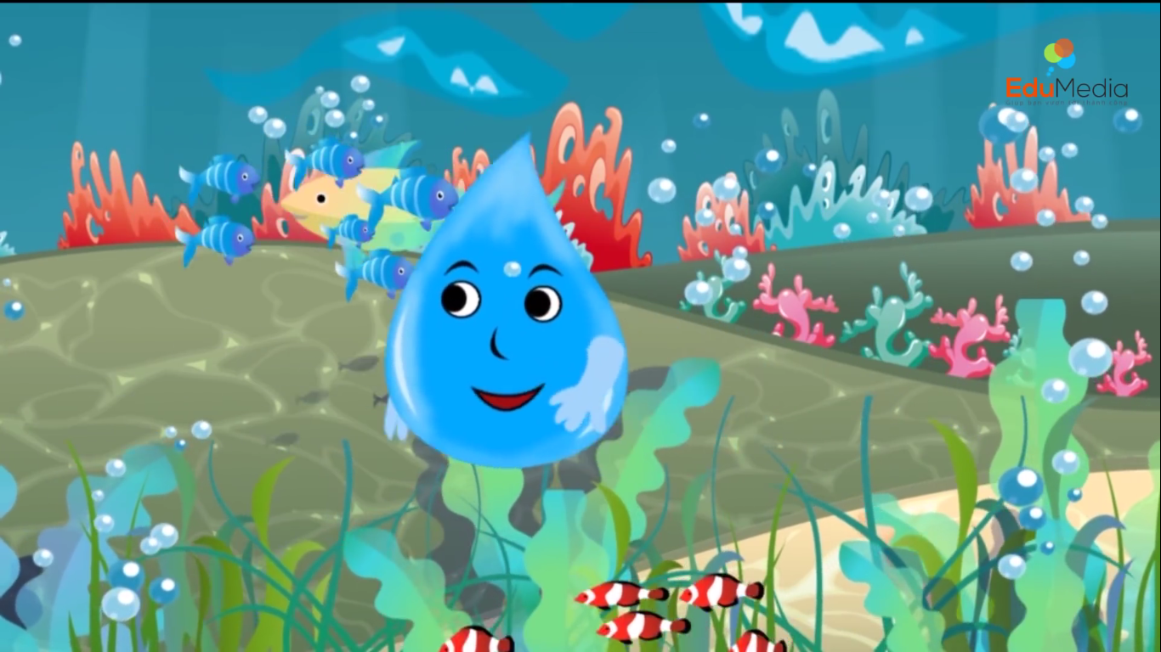

Slide 4


Slide 5
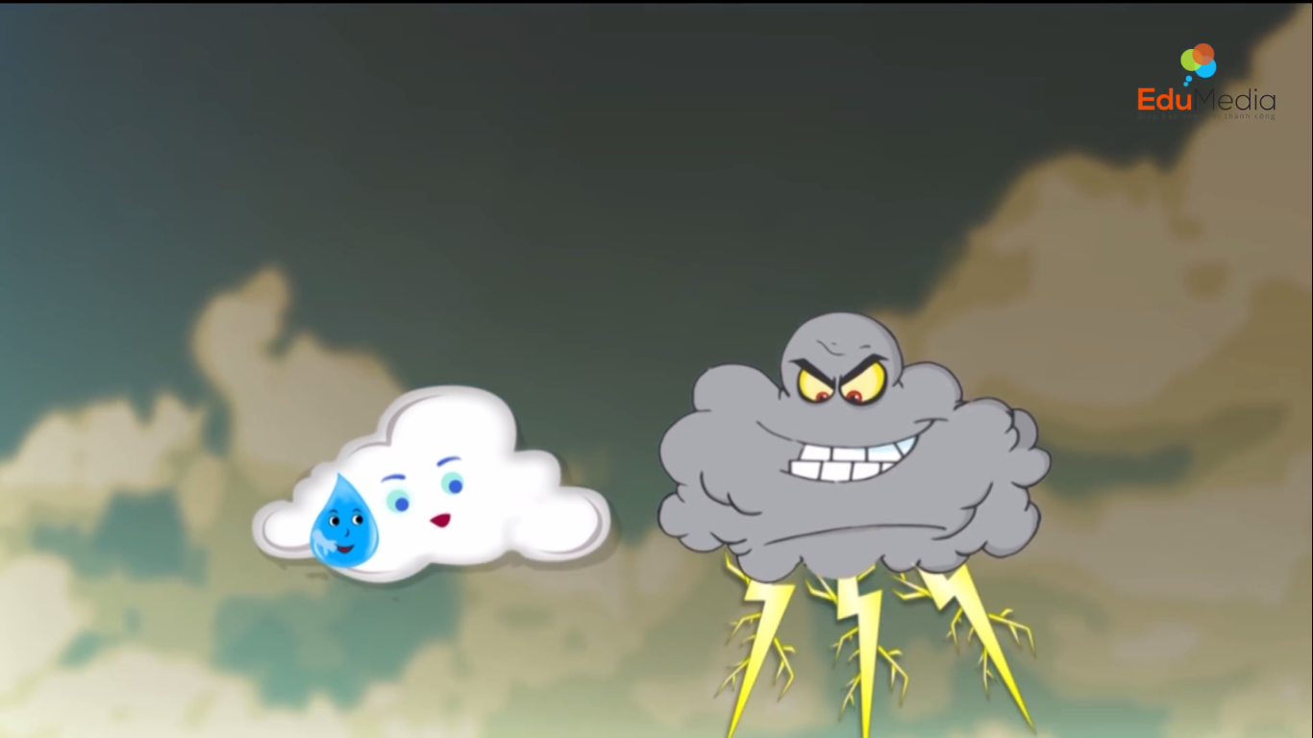

Slide 6
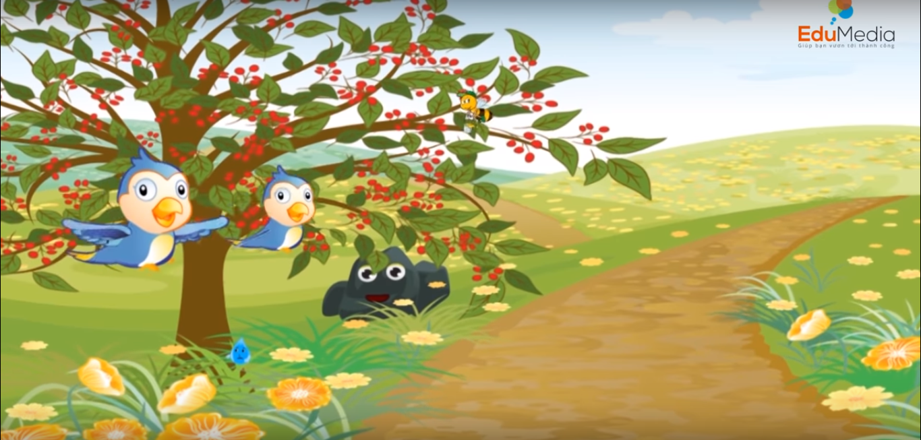

Slide 7
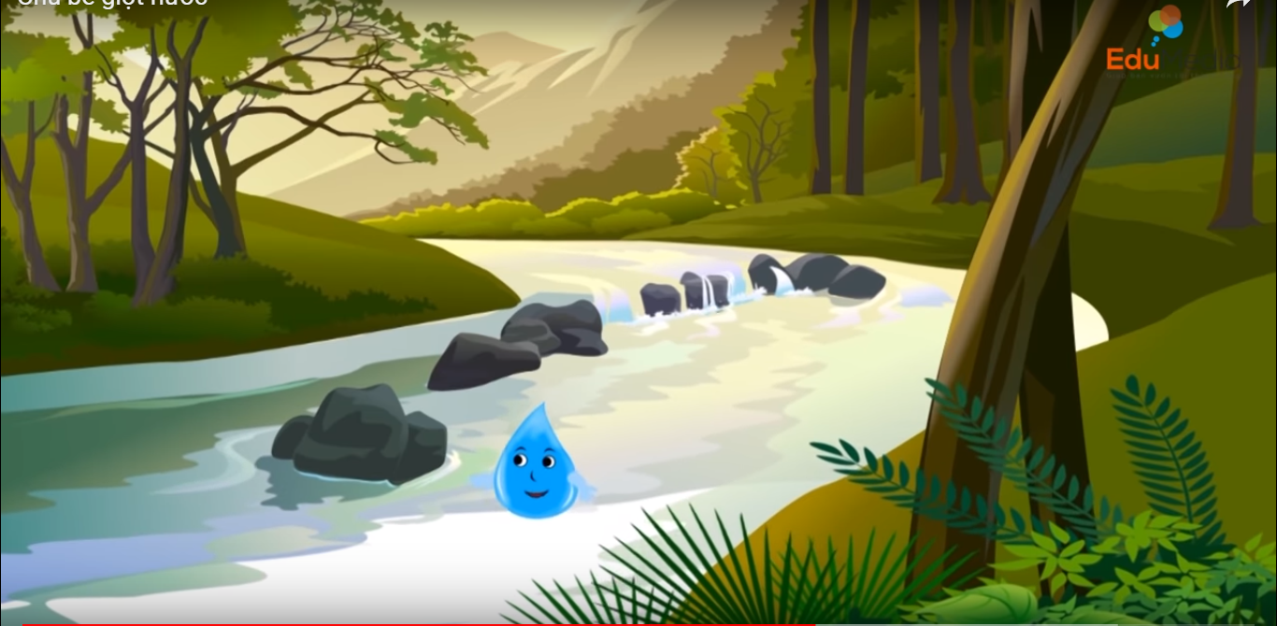


Slide 8
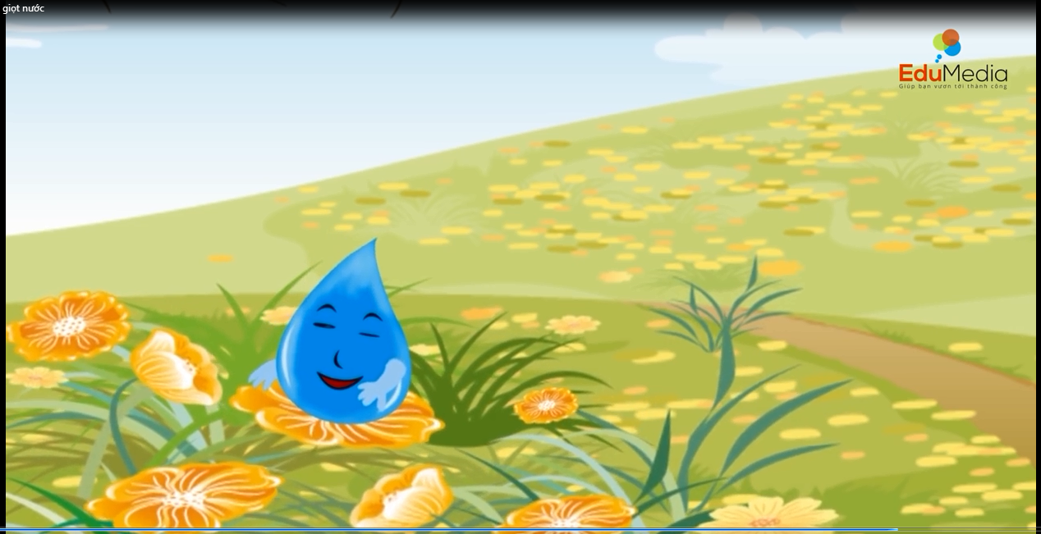
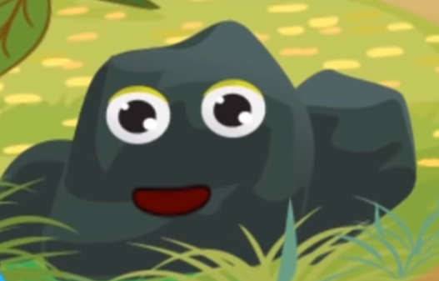

Slide 9
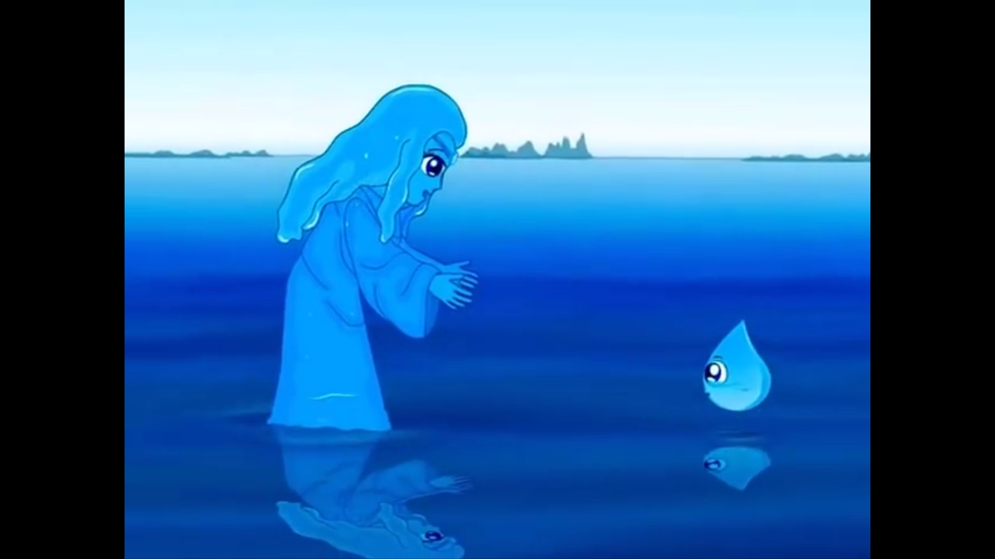

Slide 10


